Slide 1
DEINSTUCIONALIZĀCIJA
Bērnu un ģimenes politikas departamenta
vecākā eksperte Baiba Stankēviča
2014.gada oktobris
LABKLĀJĪBAS
MINISTRIJA

Slide 2
Bērnu skaits ārpusģimenes aprūpē 2014.gada 1.janvārī – 7,9 tūkst. bērnu
LABKLĀJĪBAS
MINISTRIJA

Slide 3
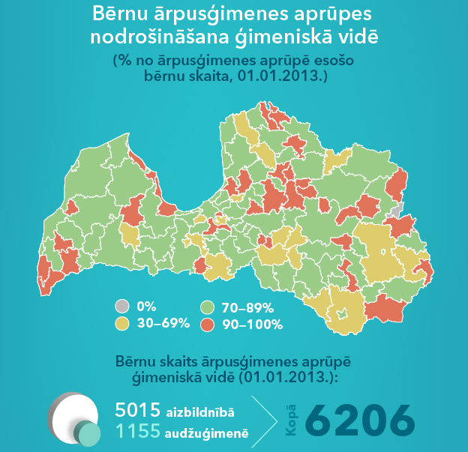
LABKLĀJĪBAS
MINISTRIJA

Slide 4
Bērnu aprūpes iestādes sadalījumā pēc bērnu skaita 01.01.2014.
LABKLĀJĪBAS
MINISTRIJA

Slide 5
Pamatprincipi – izmaiņas līdzšinējā politikā
Ģimeniskas vides (aizbildnis, audžuģimene) nodrošināšana prioritāri bērniem līdz 3 gadiem
Bērns iestādē – tikai izņēmuma gadījumos, krīzes situācijās
bērni līdz 3 gadiem – ne ilgāk par 3 mēnešiem, galējā situācijā - ne ilgāk par 6 mēnešiem
bērni no 4 gadiem – ne ilgāk par 6 mēnešiem, galējā situācijā – ne ilgāk par gadu
ja tomēr paliek iestādē – 15-18 gadu veci jaunieši uzturas «jauniešu mājā» sabiedriskā vidē
Maz grupu, maz bērnu grupā
ne vairāk kā 3 grupas iestādē
ne vairāk kā 8 bērni grupā
LABKLĀJĪBAS
MINISTRIJA

Slide 6
DI aktivitātēm plānotais ES fondu finansējums 2014-2020
Eiropas Sociālais fonds
EUR 48 709 260
t.sk. valsts līdzfinansējums (15%)
Papildinoši
EUR 9 606 575
Sociālo dienestu darba efektivitātes un darbinieku profesionalitātes paaugstināšanai
Eiropas Reģionālās Attīstības fonds
EUR 44 441 977
t.sk. valsts un pašvaldību līdzfinansējums (15%)
Indikatīvi EUR 15 300 000 no tā paredzēti integrētai pilsētvides attīstībai (9 republikas pilsētās)
LABKLĀJĪBAS
MINISTRIJA

Slide 7
Mērķa grupu īpatsvars pa plānošanas reģioniem
Personu ar garīga rakstura traucējumiem īpatsvars tiek piemērots 66% finansējuma
Bērnu ar invaliditāti īpatsvars tiek piemērots 27% finansējuma
Ilgstošās aprūpes institūcijās esošo bērnu īpatsvars tiek piemērots 7% finansējuma
Avots: LM, VSAA, SPKC
LABKLĀJĪBAS
MINISTRIJA

Slide 8
Indikatīvi plānotais ESF finansējuma sadalījums pa plānošanas reģioniem*
* Paredzēta iespēja pārplānot finansējumu starp reģioniem, t.sk. atbilstoši reģionu DI plānos noteiktajam mērķa grupu izvietojumam
LABKLĀJĪBAS
MINISTRIJA

Slide 9
Plāni
2015.g., 2016.g., 2017.g.I puse
klientu apzināšana un vajadzību novērtēšana
nepieciešamo pakalpojumu un to izvietojuma plānošana
pasākumi sabiedrības un speciālistu attieksmes maiņai; potenciālo audžuģimeņu, aizbildņu un adoptētāju uzrunāšana
2017.g.II puse, 2018.g., 2019.g., 2020.g., 2021.g.
pasākumi sabiedrības un speciālistu attieksmes maiņai; potenciālo audžuģimeņu, aizbildņu un adoptētāju uzrunāšana
pašvaldību un VSAC speciālistu apmācība
pakalpojumiem nepieciešamās infrastruktūras izveide
pakalpojumu sniegšana (sākas klientu pārvietošanās)
rezultātu uzraudzība un novērtēšana
LABKLĀJĪBAS
MINISTRIJA

Slide 10
Pasākumu plāns I
Pasākumi | 2014 | 2015 | 2016 | 2017 | 2018 | 2019 | 2020
Paplašināt sociālo pakalpojumu pieejamību bāreņiem, bez vecāku gādības palikušajiem bērniem un bērniem ar smagiem funkcionālajiem traucējumiem
Pašvaldībām deleģēta atbildība par bērnu līdz 2 gadu vecumam aprūpi (MK iesniegti grozījumi SPSP likumā) | X
Izveidoti jauni vai palielināts esošo sociālo pakalpojumu apjoms | X | X | X | X | X | X | X
Īstenot bērnu aprūpes institūcijās esošo bērnu pāreju uz pakalpojumu saņemšanu ārpus institūcijas
Izveidotas un apmācītas speciālistu 11 komandas (Kurzemes, Zemgales, Latgales un Vidzemes plānošanas reģionā katrā 2 speciālistu komandas, Rīgas plānošanas reģionā – 3), kas palīdzēs pašvaldībās izstrādāt DI plānus un uzraudzīs to ieviešanu |  | X | X | X | X | X | X
Pašvaldībās izstrādāti DI plāni |  | X | X
Nodrošināta izstrādātā DI plāna izpildes uzraudzība |  | X | X | X | X | X | X
Sadarbībā ar bāriņtiesām un sociālajiem dienestiem izvērtēts bērnu uzturēšanās pamatojums sociālās aprūpes institūcijā un iespējas nodrošināt aprūpi ģimeniskā vidē |  | X | X | X | X | X | X
Noteikts uzturēšanās ilgums iestādē bērniem vecumā no 0-3 gadiem un no 4-18 gadiem (grozījumi MK noteikumos par soc. pakalpojumu un soc. palīdzības saņemšanu) |  |  |  |  | X

Slide 11
Pasākumu plāns II
Pasākumi | 2014 | 2015 | 2016 | 2017 | 2018 | 2019 | 2020
Atbalstīt esošās institūcijām alternatīvas ārpusģimenes aprūpes formas un veicināt to paplašināšanos
Izstrādāta koncepcija par audžuģimeņu attīstību un tām sniedzamo atbalstu | X
Nodrošinātas atbalsta grupas audžuģimenēm un aizbildņu ģimenēm, atbalsta un uzticības personām |  | X | X | X | X | X | X
Izveidotas pašpalīdzības grupas audžuģimenēm, aizbildņiem, atbalsta un uzticības personām |  | X | X | X | X | X | X
Nodrošinātas psihologu konsultācijas audžuģimenēm, aizbildņiem, adoptētājiem |  | X | X | X | X | X | X
Nodrošināts psihosociāls atbalsts audžuģimenēm un aizbildņiem adaptācijas periodā |  | X | X | X | X | X | X
Nodrošināta informācija jaunajām audžuģimenēm – kā kļūt par audžuģimeni, līdzšinējo audžuģimeņu pieredzi, stereotipiem |  | X | X | X | X | X | X
Izveidotas un apmācītas speciālistu 11 komandas, kuras palīdzēs pašvaldībās klātienē uzrunāt un piesaistīt potenciālās audžuģimenes un aizbildņus, kā arī sniegs tām nepieciešamo atbalstu |  | X
Plānošanas reģionos darbojas speciālistu 11 komandas, kuras uzrunā un piesaista audžuģimenes un aizbildņus, sniedz nepieciešamo atbalstu audžuģimenēm un aizbildņiem |  |  | X | X | X
Pārprofilēt sociālo aprūpes institūciju, kuras sniedz pakalpojumus bērniem, darbību jaunu sociālo pakalpojumu sniegšanai
Ik gadu vidēji 56 bērniem bērnu sociālās aprūpes institūcijās nodrošināta ģimeniskai videi pietuvināta aprūpe (Quality4children standarti) |  |  | X | X | X | X | X
Institūcijas pārveidotas par institūcijām alternatīvu sociālo pakalpojumu sniegšanai, prioritāri bērnu vajadzību nodrošināšanai |  |  | X | X | X | X | X

Slide 12
Pasākumu plāns III
Pasākumi |  | 2014 | 2015 | 2016 | 2017 | 2018 | 2019 | 2020
Nodrošināt ilgstošas sociālās aprūpes un sociālās rehabilitācijas institūcijā esošo bērnu sagatavošanu patstāvīgai dzīvei pēc pilngadības sasniegšanas
Izveidotas „jauniešu mājas” |  |  |  | X | X | X | X | X
Sociālie dienesti izstrādā sociālās rehabilitācijas plānu un veic sociālo darbu ar pilngadību sasniegušajiem ārpusģimenes aprūpē bijušajiem bērniem un attiecīgi nodrošina nepieciešamos atbalsta pasākumus vismaz 2 gadus pēc ārpusģimenes aprūpes beigšanās |  |  | X | X | X | X | X | X
Pilnveidot preventīvos pasākumus, lai mazinātu bērna pamešanas novārtā vai neatbilstošas aprūpes risku
Nodrošināta metodiskā palīdzība un atbalsts bērnu tiesību aizsardzības un vardarbības profilakses jautājumos |  |  | X | X | X | X | X | X
Sniegtas konsultācijas bērniem ar uzvedības traucējumiem |  |  | X | X | X | X | X | X
Nodrošinātas informatīvās kampaņas, materiāli, pētījumi sabiedrības izpratnes veidošanai par vardarbību ģimenē un tās atpazīšanu |  |  | X | X | X | X | X | X
Īstenotas speciālistu apmācības darbam ar cietušajiem no vardarbības ģimenē |  |  | X | X | X | X | X | X
Nodrošinātas psihologu konsultācijas ģimenēm ar bērniem krīzes situācijā |  |  | X | X | X | X | X | X

Slide 13
Paldies par uzmanību!
LABKLĀJĪBAS
MINISTRIJA

